Slide 1




Promovarea alimentației sănătoase și a activității fizice
Alegeri sănătoase azi, o viață mai bună mâine!
Material realizat în cadrul Subprogramului de evaluare și promovare a sănătății și educație pentru sănătate al Ministerului Sănătății – pentru distribuție gratuită
Material destinat familiilor copiilor și adolescenților
insp.gov.ro
Septembrie - Octombrie 2026

Slide 2


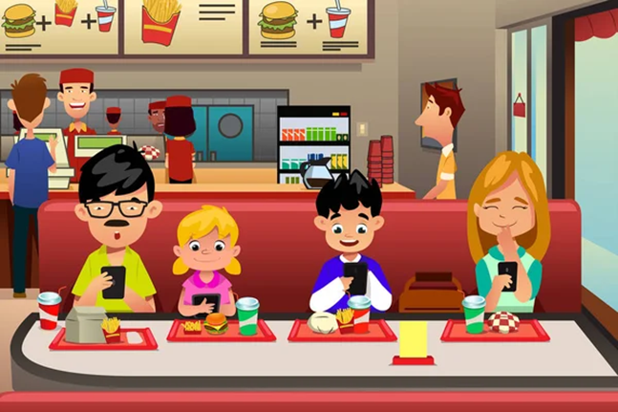
Trăim într-o perioadă în care tentațiile nesănătoase (de la alimente procesate, până la timpul excesiv petrecut în fața ecranelor) sunt peste tot.
Știați că la nivel european, aproape 1 din 3 copii de vârstă școlară este supraponderal și 1 din 8 este obez?
Și poate mai surprinzător, problemele de sănătate care apăreau cândva la adulți, cum ar fi diabetul și hipertensiunea, încep să apară tot mai des la copii și adolescenți.
insp.gov.ro
<number>

Slide 3
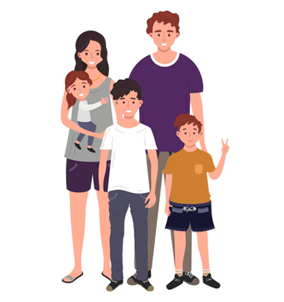
În spatele acestor cifre, nu sunt doar statistici, sunt obiceiuri zilnice, care se formează în familie:
  Ce mănâncă copiii?
  Cât se mișcă?
  Cât timp petrec în fața ecranelor?
  Înseamnă că părinții au puterea reală de a schimba lucrurile.
  Scopul acestei prezentări este să vedem ce se poate face concret, acasă, pentru a construi obiceiuri sănătoase pe termen lung.
insp.gov.ro
<number>

Slide 4

Un stil de viață sănătos nu înseamnă doar evitarea bolilor, ci și dezvoltarea armonioasă a copilului și adolescentului.
Alimentația corectă și mișcarea contribuie la:
  Energie;
  Concentrare;
  Rezultate mai bune la școală;
  Somn bun și odihnitor;
  O stare emoțională echilibrată;
  Prevenirea unor afecțiuni, precum: obezitatea, diabetul și afecțiunile cardiovasculare, care apar din ce în ce mai devreme în viață.
insp.gov.ro
<number>

Slide 5
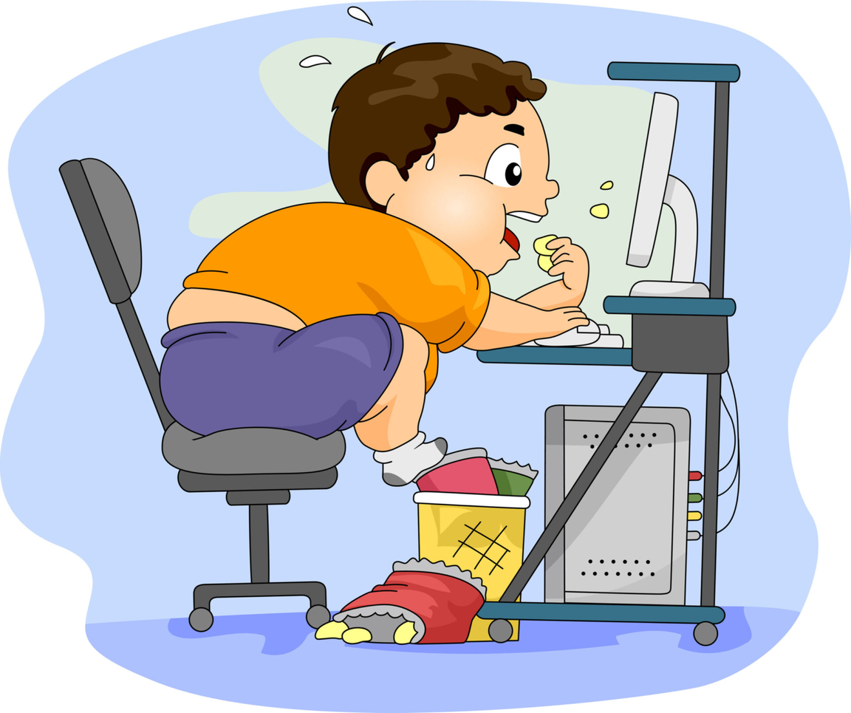
Obezitatea copilului induce un risc crescut de apariție a bolilor cronice atât în copilărie, cât și la viitorul adult:
  HTA în copilărie și adolescență;
  hiperlipidemie (creșterea grăsimilor în sânge);
  prediabet și diabet;
  sindrom metabolic;
  steatoză hepatică nonalcoolică;
  deficiență de vitamina D și B12;
  apnee obstructivă în somn;
  sindromul ovarului polichistic;
  pubertate accelerată;
  probleme ortopedice;
  depresie;
  stimă de sine scăzută;
  calitate mai slabă a vieții.
insp.gov.ro
<number>

Slide 6
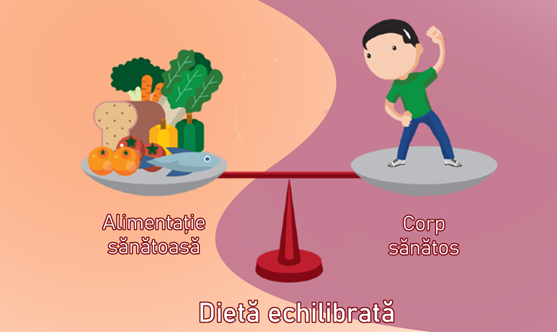
Copiii și adolescenții au nevoie de echilibru și consecvență, nu de restricții drastice.
Pentru ei este important:
  să aibă mese regulate (să nu sară mai ales peste micul dejun);
  mesele să fie variate (fiecare aliment aduce nutrienți diferiți);
  să învețe să aleagă alimente naturale, nu procesate.
insp.gov.ro
<number>

Slide 7
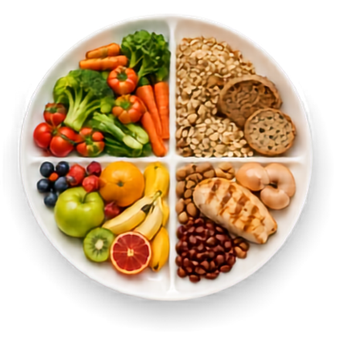
  O farfurie sănătoasă trebuie să includă zilnic legume, fructe, proteine și cereale integrale.
  Jumătate din farfurie ar trebui să fie legume și fructe, un sfert proteine și un sfert cereale.
  Copiii și adolescenții să mănânce 3 porții de legume și 2 porții de fructe pe zi!
  Reduceți cantitatea totală de grăsimi sub 30% din aportul total de energie!
  Aportul de zahăr adăugat trebuie redus sub 10% din aportul total de energie.
  Gustările trebuie să fie sănătoase: fructe, iaurt, nuci.
insp.gov.ro
<number>

Slide 8

  Oferiți-le fructe proaspete în loc de sucuri de fructe și în loc de dulciuri;
  Alegeți legume proaspete pentru prepararea meniului;
  Folosiți cu încredere legumele și fructele congelate;
  Optați pentru pâinea și pastele din făină integrală;
  Folosiți orz, ovăz, quinoa, bulgur și orez nedecorticat;
  Fasolea, lintea și soia sunt leguminoase valoroase;
  Peștele conține nutrienți esențiali pentru dezvoltarea copiilor și adolescenților.
insp.gov.ro
<number>

Slide 9

Apa este esențială, trebuie să fie principala băutură.
Se recomandă 2 pahare de lactate zilnic (de exemplu chefir, iaurt, sana).
Dacă optați pentru lapte de soia, alegeți o variantă fortificată cu calciu și vitamina D.
insp.gov.ro
<number>

Slide 10
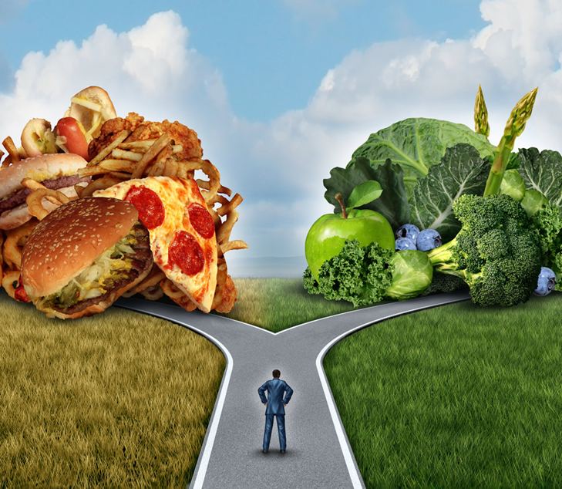

Nu vorbim despre interzicerea totală a unor alimente, ci despre moderație.
Consumul frecvent de:
      dulciuri,
      fast-food,
      alimente procesate și
      sucuri
      poate duce la probleme de sănătate pe termen lung.
      Aceste alimente aduc multe calorii, dar puțini nutrienți și creează dependență de gustul dulce sau sărat.
insp.gov.ro
<number>

Slide 11
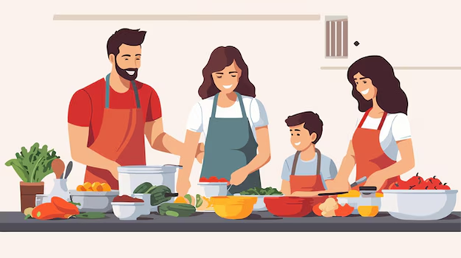
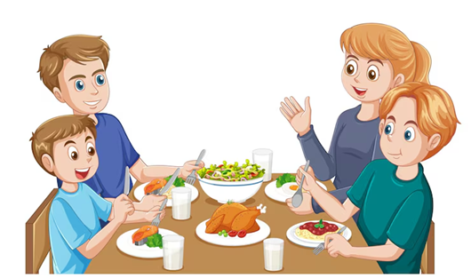
Mediul de acasă este cheia:
  ce cumpărăm?
  ce gătim?
  cum ne petrecem timpul?
Schimbările nu trebuie să fie drastice. Pașii mici sunt cei mai eficienți.
  * Implicați copiii și adolescenții în alegerea și prepararea alimentelor!
  * Faceți un program de mese!
  * Petreceți timp activ împreună!
  * Evitați să folosiți mâncarea ca recompensă sau pedeapsă!
  * Mențineți zi de zi un echilibru între aportul și
  consumul de energie al copilului și adolescentului!
insp.gov.ro
<number>

Slide 12
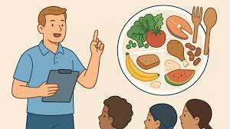
Alimentația școlarului trebuie să respecte
cu precădere următoarele reguli:
  să asigure un necesar de calorii şi micronutrienţi conform vârstei şi ritmului de creştere;
  să asigure un aport corespunzător de proteine/zi, prin consumul de carne, ouă, produse lactate, dar şi din surse vegetale (ciuperci, fasole, linte, produse din soia);
  să asigure un aport de fier de 8 – 15 mg de fier/zi, prin consumul de carne de vacă, pasăre şi porc, legume, leguminoase, nuci, cereale integrale sau fortificate, vegetale cu frunze verzi;
  gustarea să fie formată din fructe, lapte şi produse lactate cu un conţinut scăzut de grăsime;
  să asigure o hidratare corespunzătoare vârstei.
insp.gov.ro
<number>

Slide 13
Alimente nerecomandate | Limita de la care alimentele devin nerecomandate | Exemple
Alimente cu conţinut mare de zaharuri | Peste 15 g zaharuri/100 g produs | prăjituri, bomboane, acadele, alte produse similare
Alimente cu conţinut mare de grăsimi | Peste 20 g grăsimi /100g produs din care: - grăsimi saturate peste 5 g/100 g produs - acizi graşi trans peste 1 g/100 g produs | -hamburgeri, pizza, produse de tip patiserie, cartofi prăjiți -maioneze, margarină, brânză topită, brânzeturi tartinabile cu conţinut de grăsime >20% - mezeluri grase
Alimente cu conţinut mare de sare | Peste 1,5 g sare/100 g produs (sau peste 0,6 g sodiu/100 g produs) | chipsuri, biscuiți sărați, covrigei sărați, sticksuri sărate, snacksuri, alune sărate, seminţe sărate, brânzeturi sărate
Băuturi răcoritoare |  | orice tip de băuturi răcoritoare cu excepţia apei potabile îmbuteliate sau a apei minerale îmbuteliate
Alimente cu conţinut ridicat de calorii pe unitatea de vânzare | Peste 300 kcal pe unitatea de vânzare | orice tip de aliment care, prin conţinut, aduce un aport de calorii de peste 300 kcal pe unitate de vânzare
Alimente neambalate |  | alimente vrac sandvişuri neambalate
Alimente neetichetate |  | alimente care nu respectă prevederile HG nr. 106/2002 privind etichetarea alimentelor, cu modificările şi completările ulterioare
insp.gov.ro
<number>

Slide 14

2. Promovarea activității fizice
Copiii și adolescenții au nevoie de mișcare zilnic, nu doar la ora de sport. Acest lucru îi ajută să fie mai sănătoși, mai fericiți și mai echilibrați emoțional.
  Recomandarea este de cel puțin 60 minute zilnic de activitate fizică moderat-viguroasă.
  Exercițiile de întărire a mușchilor și oaselor (mers pe jos, bicicletă, sărituri) trebuie practicate de 3 ori pe săptămână.
  Orice tip de activitate fizică este mai bună decât lipsa acesteia.
  La început, activitatea fizică va avea durată, frecvență și intensitate reduse, care vor fi crescute treptat.
insp.gov.ro
<number>

Slide 15
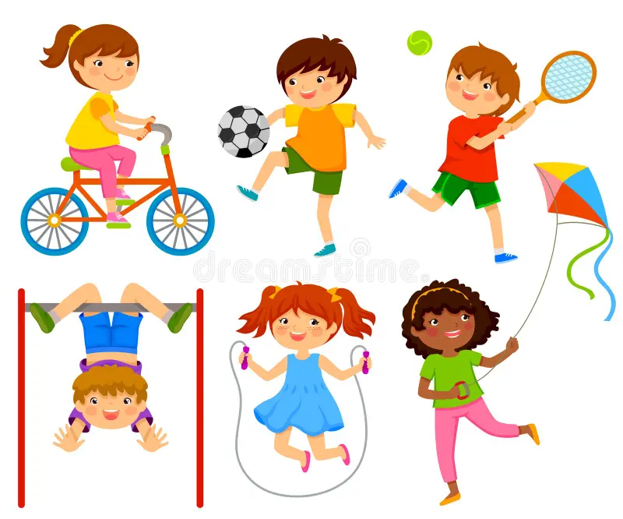
2. Promovarea activității fizice
Prin mișcare:
  sistemul imunitar se întărește;
  se dezvoltă musculatura și oasele;
  se reduc anxietatea și stresul;
  crește încrederea în sine;
  se îmbunătățesc valorilor glucozei și ale grăsimilor în sânge;
  se reduce masa de grăsime.
insp.gov.ro
<number>

Slide 16
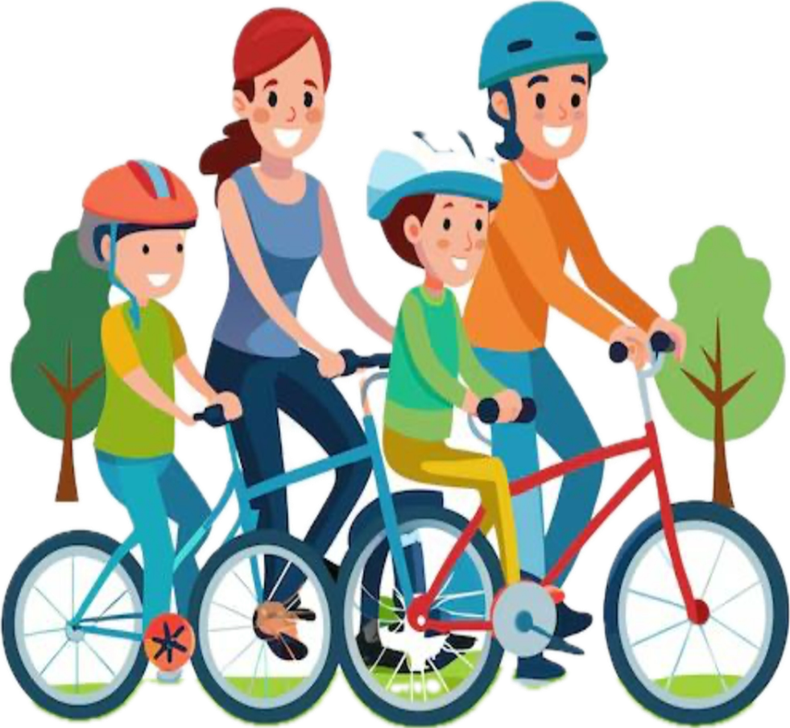
2. Promovarea activității fizice
Idei de pus în practică
  Organizați activități în familie: plimbări, sport, drumeții.
  Limitați treptat timpul petrecut la ecrane.
  În timpul activității fizice asigurați-vă că nu există niciun pericol pentru copil / adolescent, că poartă încălțăminte adecvată sau cască de protecție atunci când este cazul.
insp.gov.ro
<number>

Slide 17
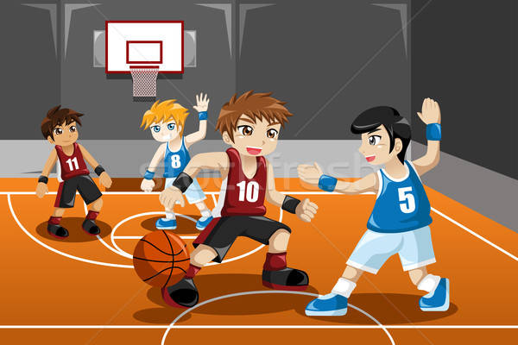
2. Promovarea activității fizice
Există o relație strânsă între activitate fizică și sănătatea mintală.
  Practicarea unui sport în echipă poate aduce beneficii psihologice pe termen scurt și lung, cum ar fi îmbunătățirea stimei de sine în cazul depresiei sau reducerea anxietății.
  Activitatea fizică optimizează somnul, starea de spirit, memoria, concentrarea, atenția și capacitatea de învățare.
insp.gov.ro
<number>

Slide 18
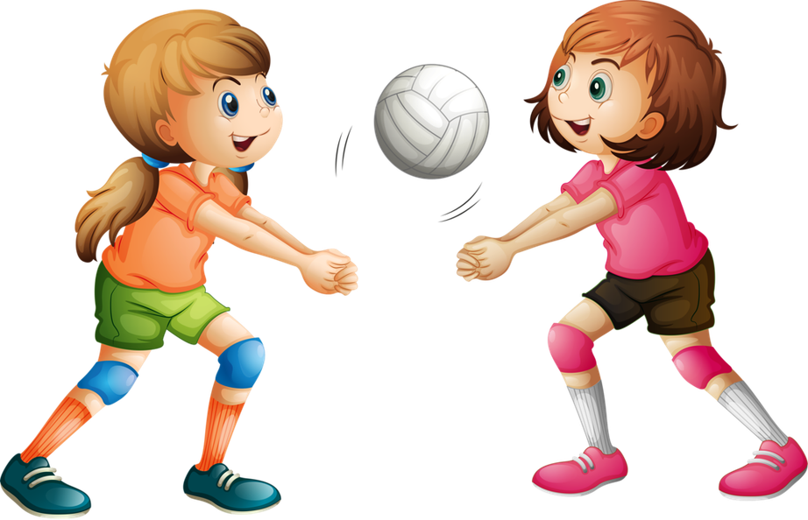
2. Promovarea activității fizice
Practicarea activității fizice și evitarea izolării sociale contribuie la:
  dezvoltarea unor abilități de comunicare mai bune;
  crearea de relații sociale sănătoase;
  creșterea calității vieții.
insp.gov.ro
<number>

Slide 19

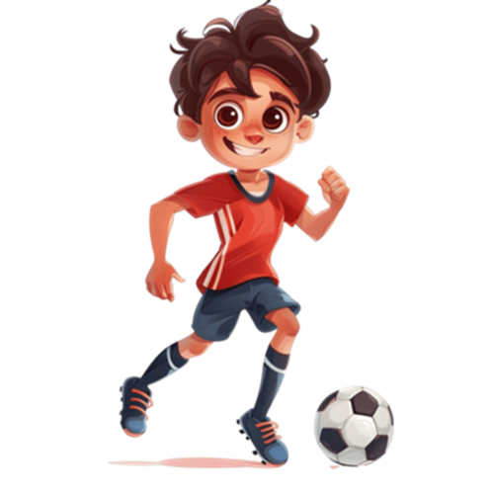
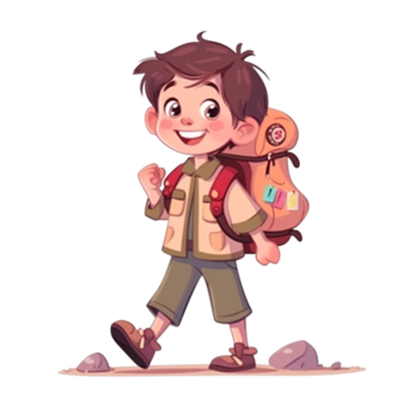



2. Promovarea activității fizice
Nu toți trebuie să facă sport de performanță. Activitatea fizică nu trebuie să fie complicată sau costisitoare.
Important este să găsească o activitate care le face plăcere: jocuri, dans, mers pe bicicletă sau plimbări.
Dacă copilul sau adolescentul se bucură de activitate, va continua să o facă.
insp.gov.ro
<number>

Slide 20

CONCLUZII
  Copiii și adolescenții imită ceea ce văd. Dacă părinții au obiceiuri sănătoase, aceștia le vor prelua. Trebuie oferite exemple, nu doar reguli.
2.Schimbările mici făcute constant au cel mai mare impact.
3.Copiii și adolescenții nu au nevoie de părinți perfecți, ci de părinți implicați și conștienți.
insp.gov.ro
<number>

Slide 21

CONCLUZII
4. Este important să se creeze un echilibru:
  între reguli și flexibilitate,
  între disciplină și încurajare,
  între alegeri alimentare sănătoase și bucuria de a mânca și de a trăi.
5. Obiectivul nu este doar un copil/adolescent „sănătos” astăzi, ci un adult care va ști să aibă grijă de el însuși mâine.
insp.gov.ro
<number>

Slide 22
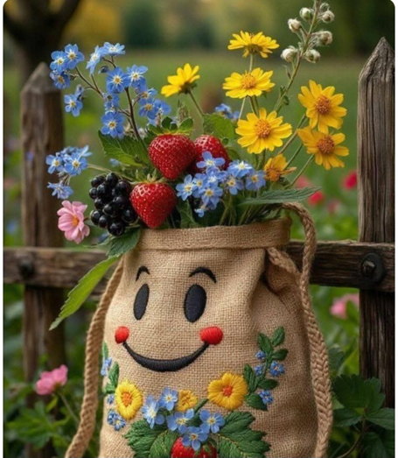
Obiceiurile sănătoase încep acasă și se construiesc împreună cu copiii, pas cu pas.
insp.gov.ro
<number>

Slide 23
Mulțumim.
Adresa: str. Dr. Leonte Anastasievici nr. 1-3, sector 5, cod poștal 050463, București, România
Telefon secretariat: +4 0213 183 620, +4 0213 183 619
Fax: +4 0213 123 426
E-mail: directie.generala@insp.gov.ro
insp.gov.ro

